Slide 1
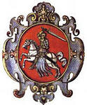
Государственный строй ВКЛ в середине XIII-XIV веке

Slide 2
Княжество( земля)
Волость
Весь
Село

Slide 3
В конце 15 века процесс формирования территории ВКЛ был в основном завершен
ВКЛ
Литва
Русь
Современная Литва
Белорусское Понеманье
Белорусские
земли
Русские земли
Украинские земли

Slide 4
ВКЛ- монархия
Великий князь ( господарь)
Возглавлял вооруженные силы
Великокняжеская рада
Совещательный орган при князе
Объявлял войну
Заключал мир
Судил

Slide 5
Местные органы власти
Волость
Община
сотники
тиуны
Община
старцы

Slide 6
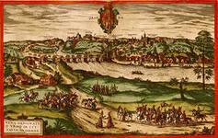
Город
Вече

Slide 7
Домашнее задание § 7

